Slide 1
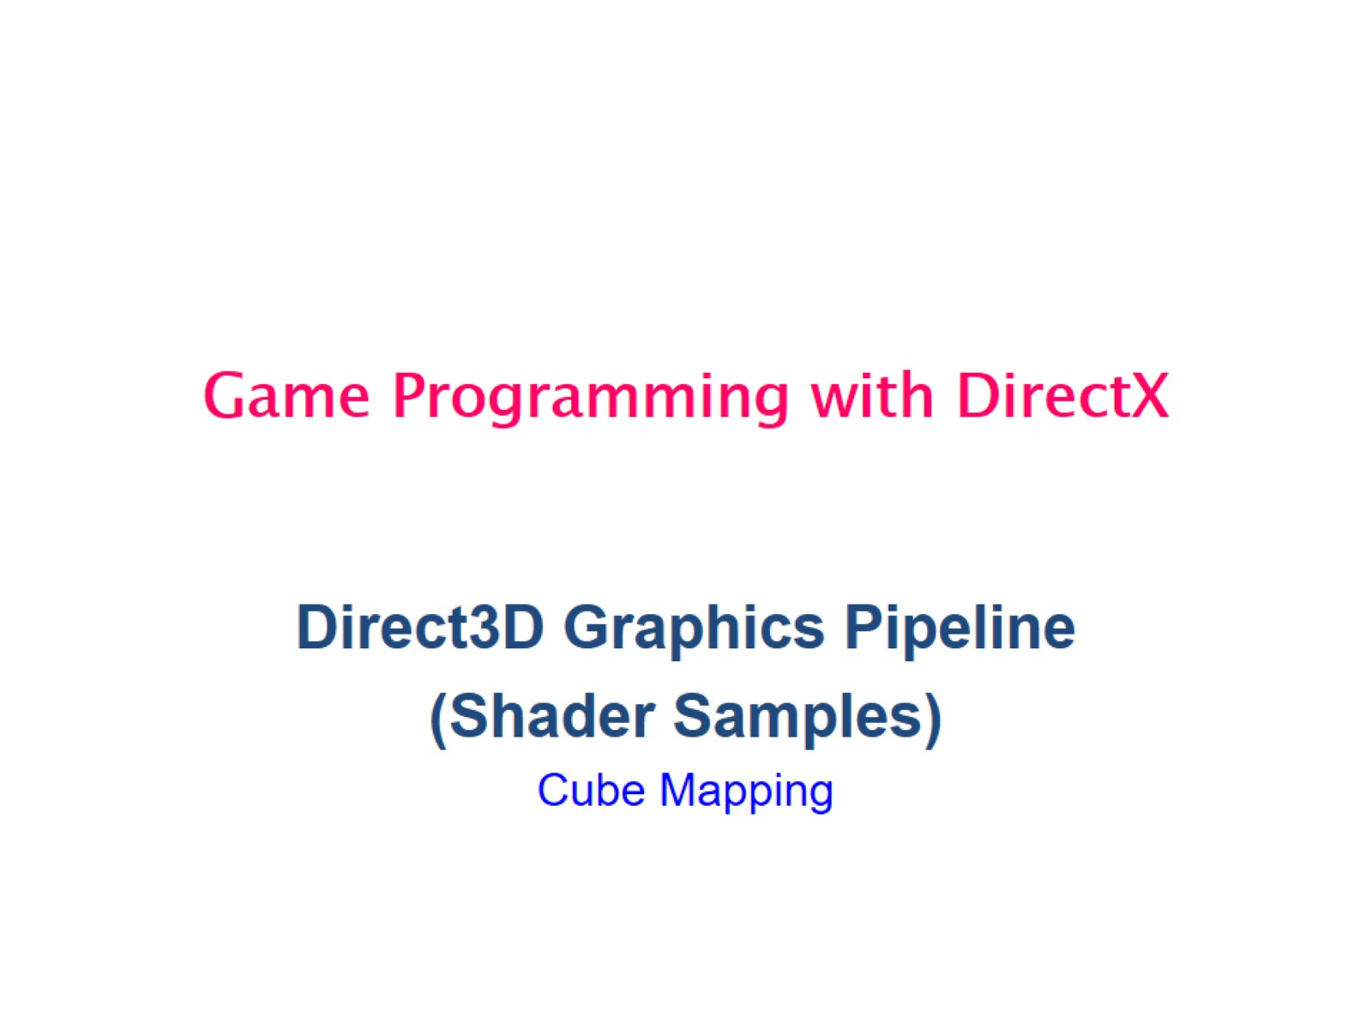
Game Programming with DirectX

Slide 2
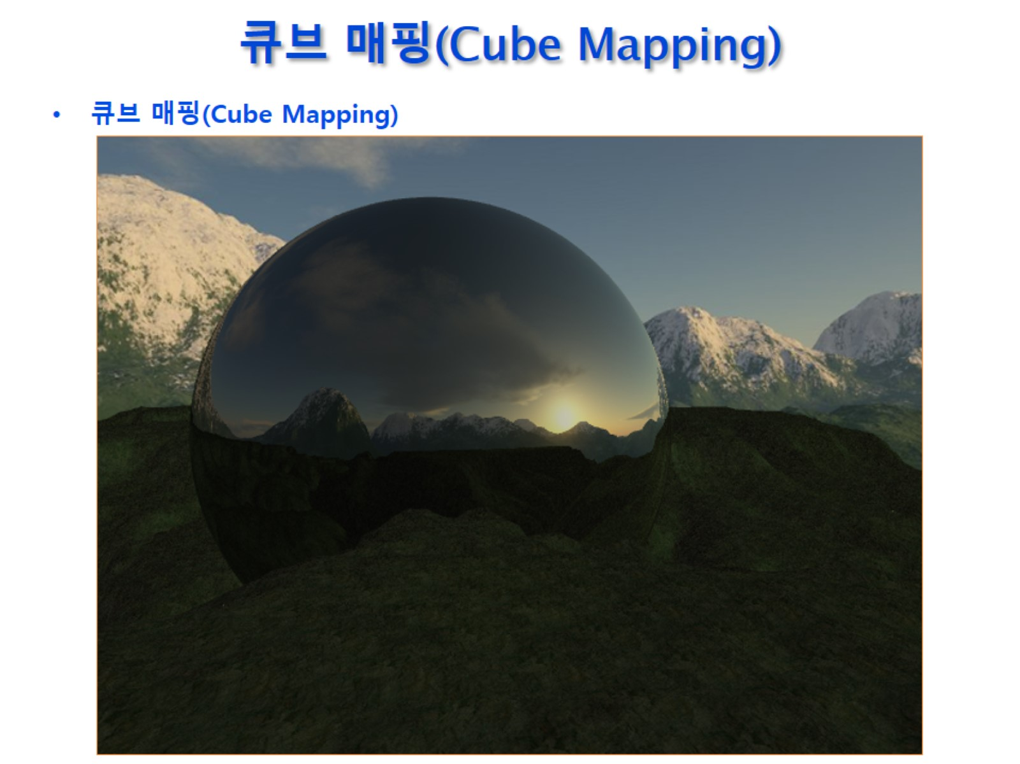
큐브 매핑(Cube Mapping)

Slide 3
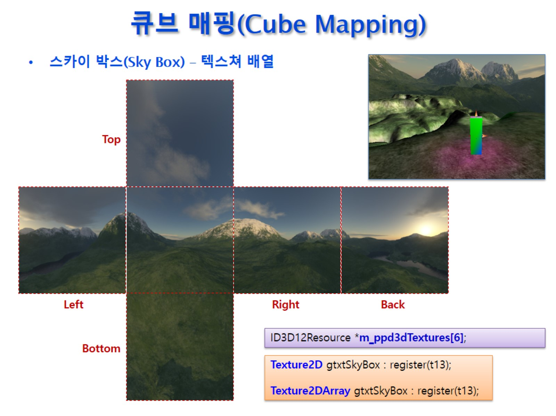
큐브 매핑(Cube Mapping)

Slide 4
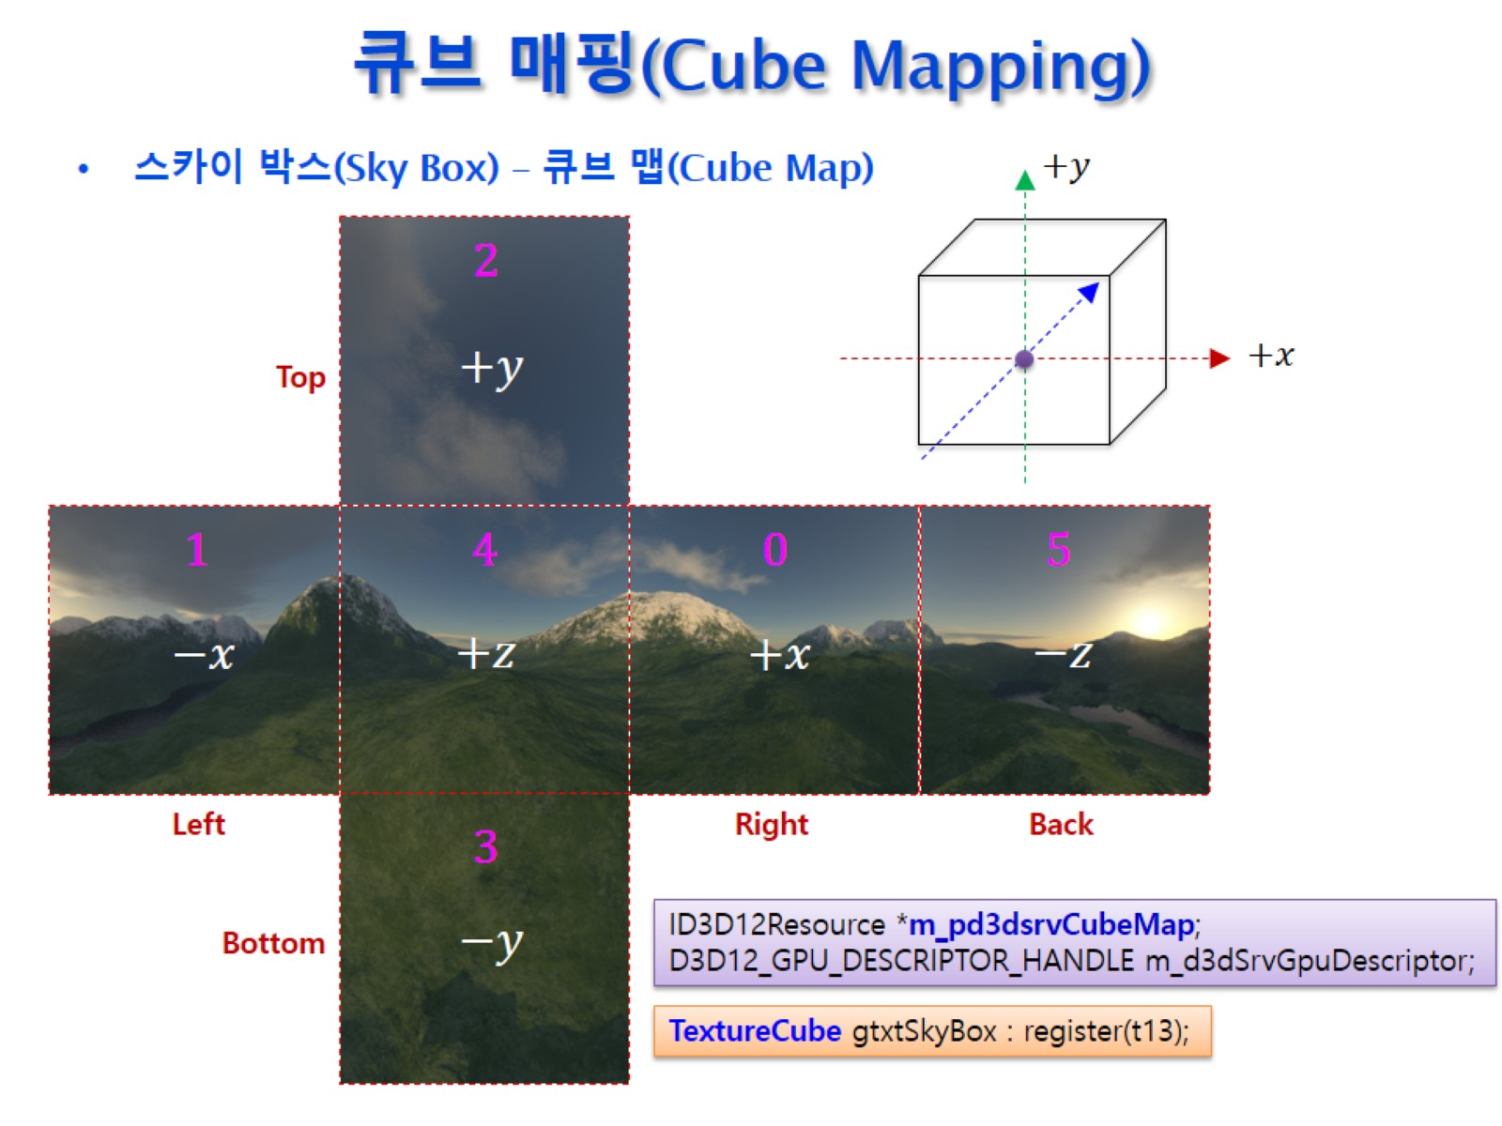
큐브 매핑(Cube Mapping)

Slide 5
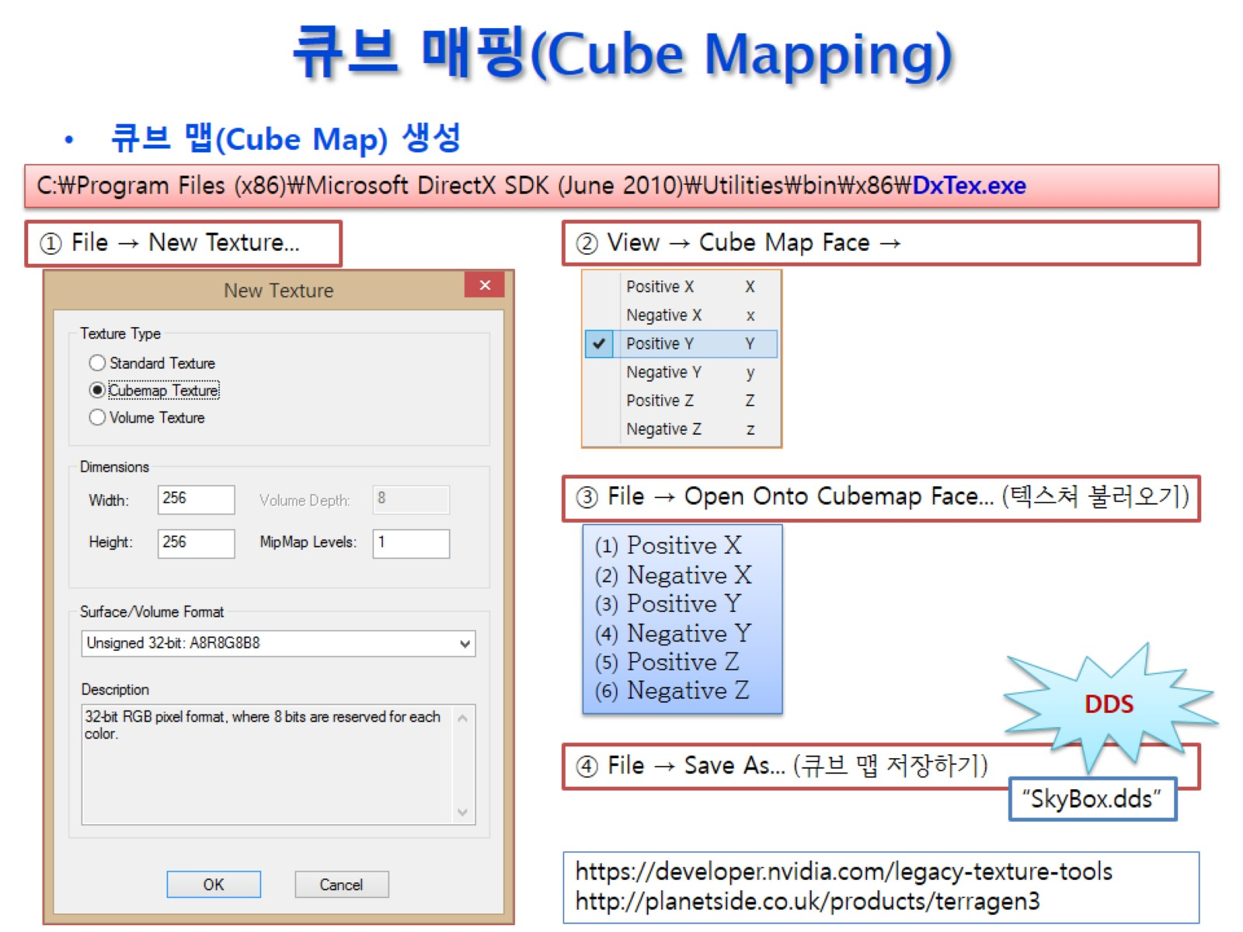
큐브 매핑(Cube Mapping)

Slide 6
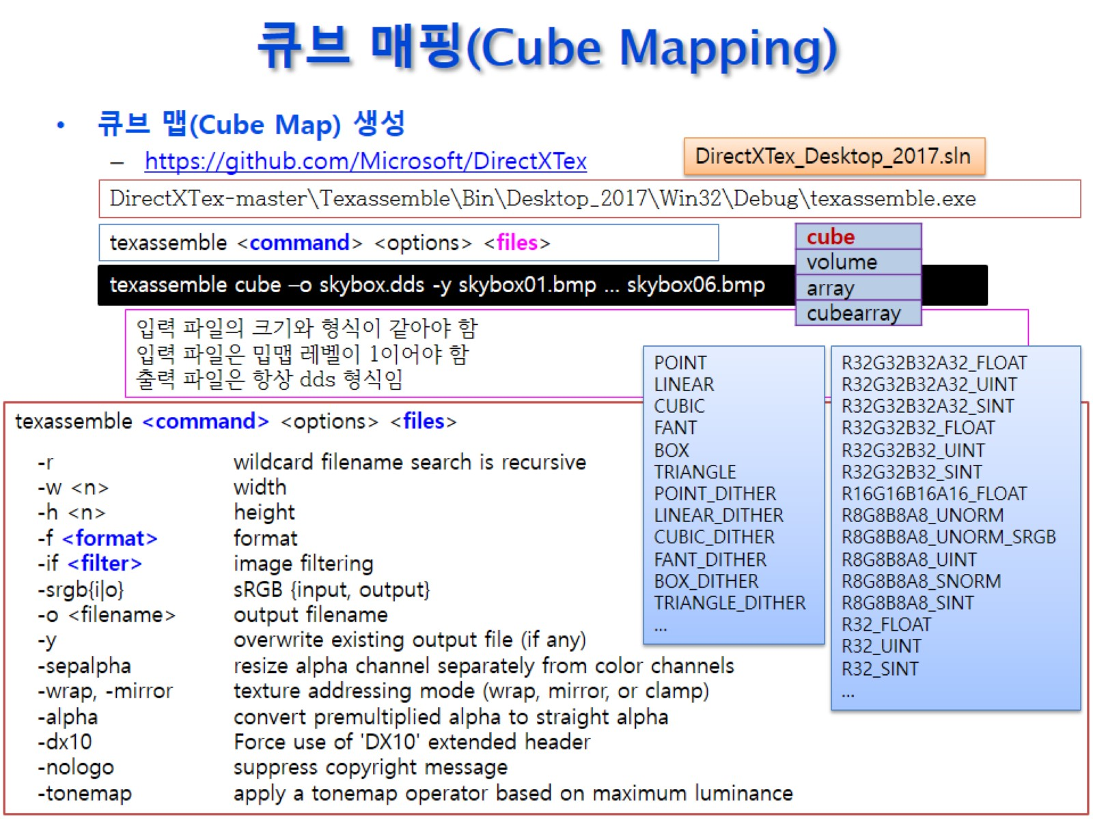
큐브 매핑(Cube Mapping)

Slide 7
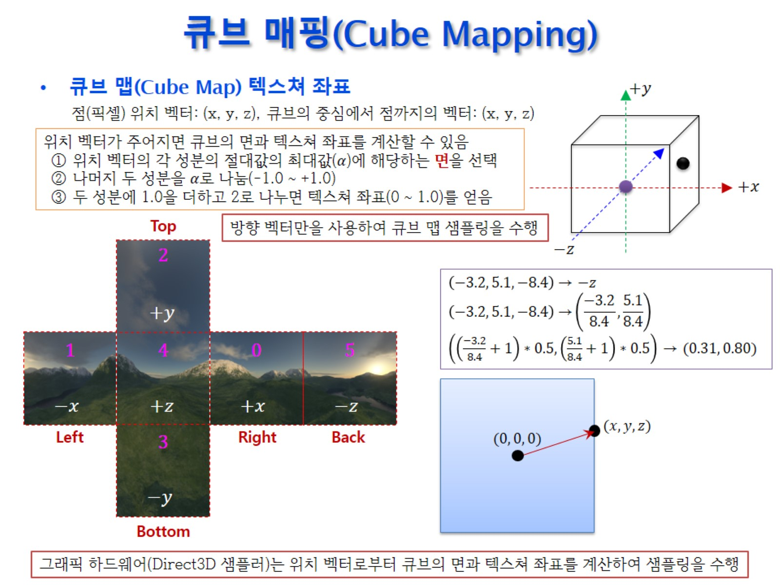
큐브 매핑(Cube Mapping)

Slide 8
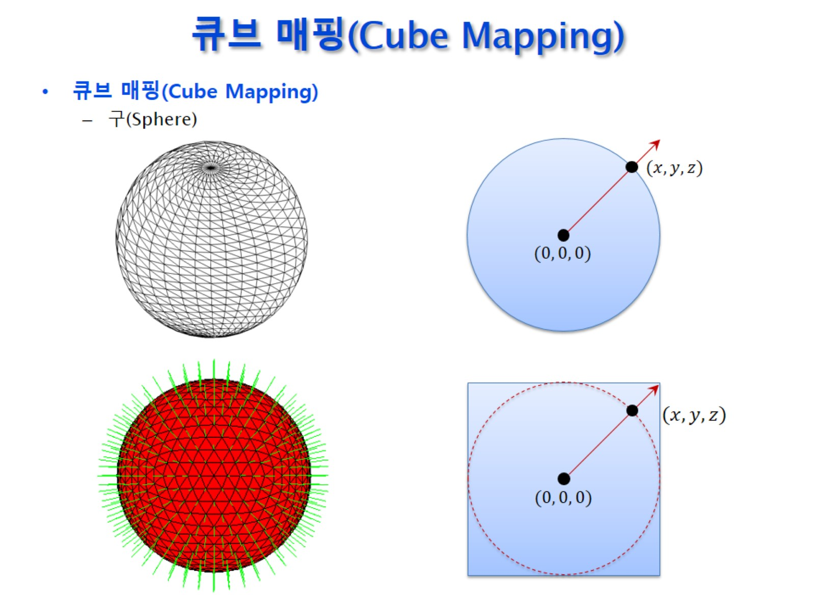
큐브 매핑(Cube Mapping)

Slide 9
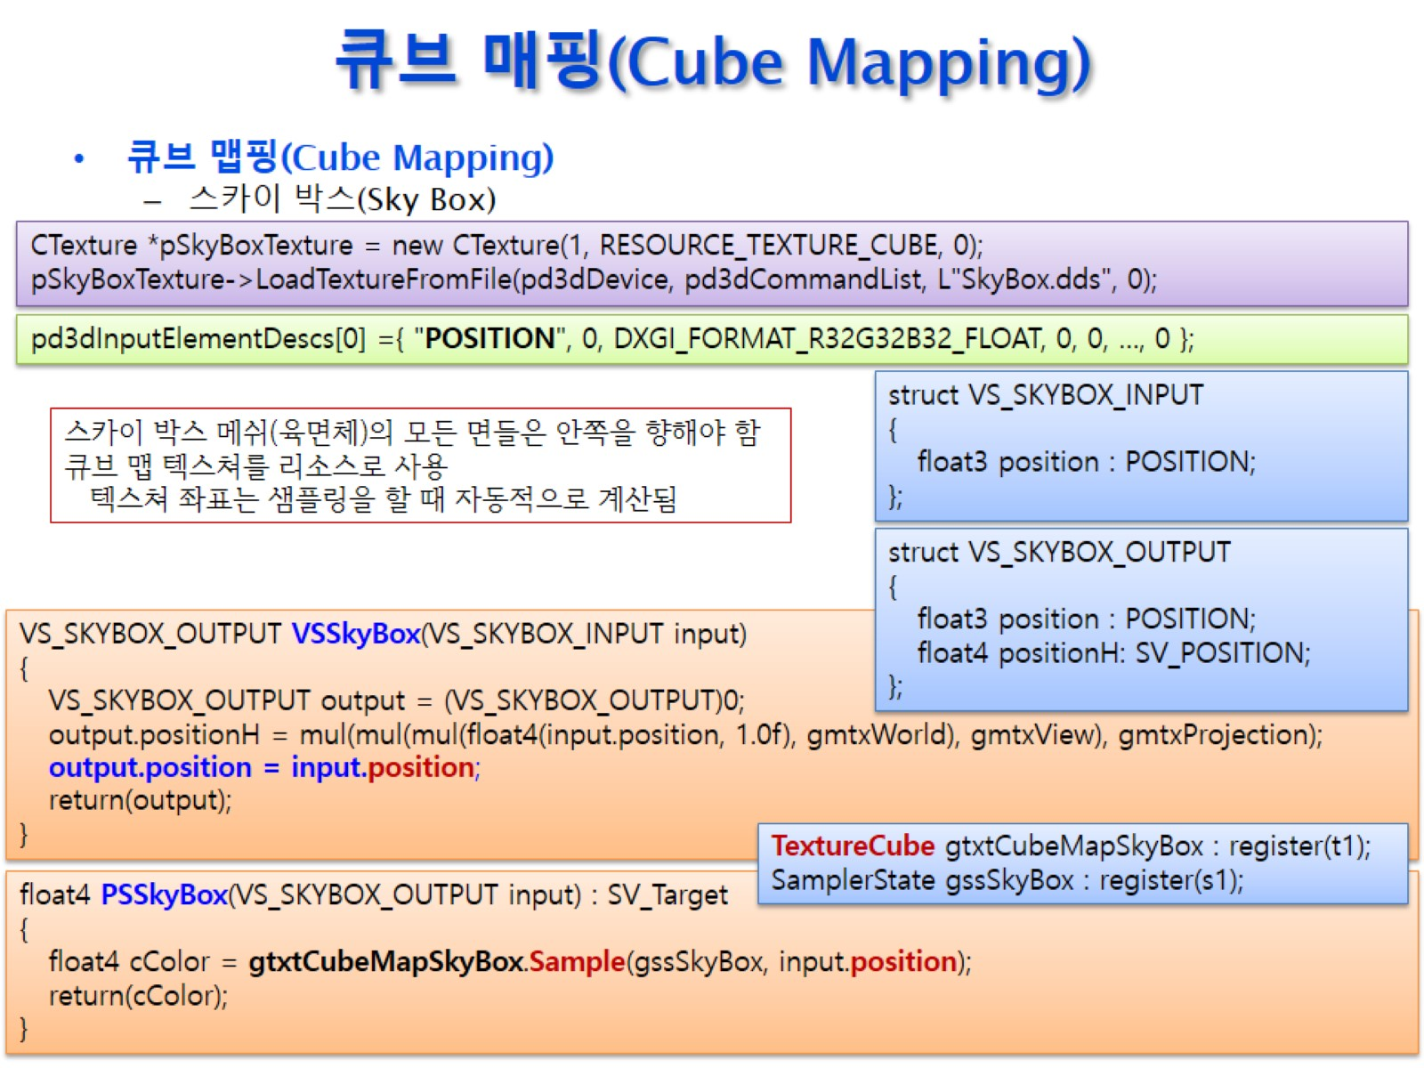
큐브 매핑(Cube Mapping)

Slide 10
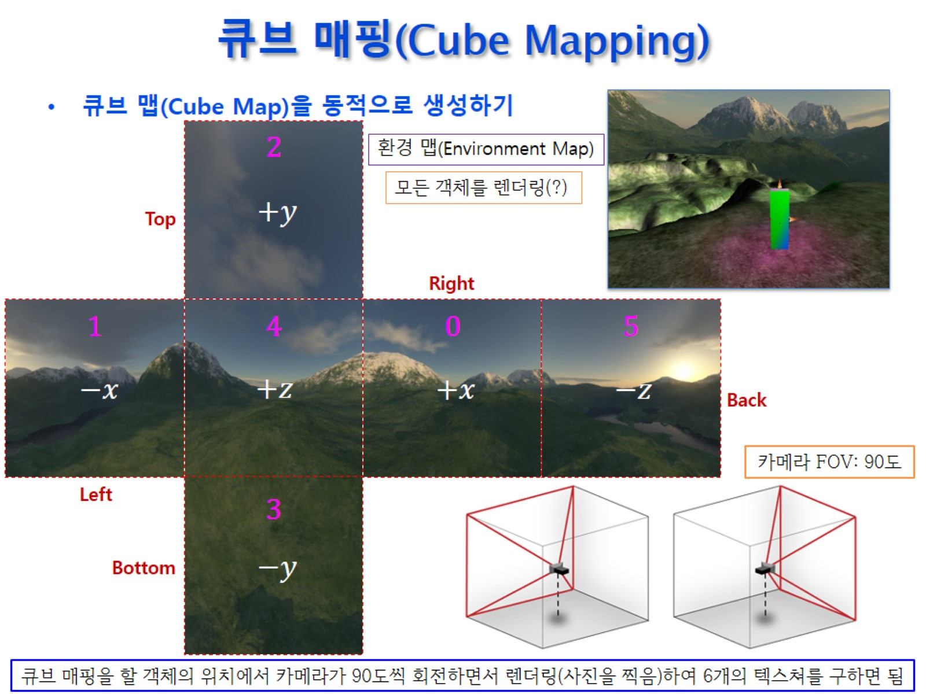
큐브 매핑(Cube Mapping)

Slide 11
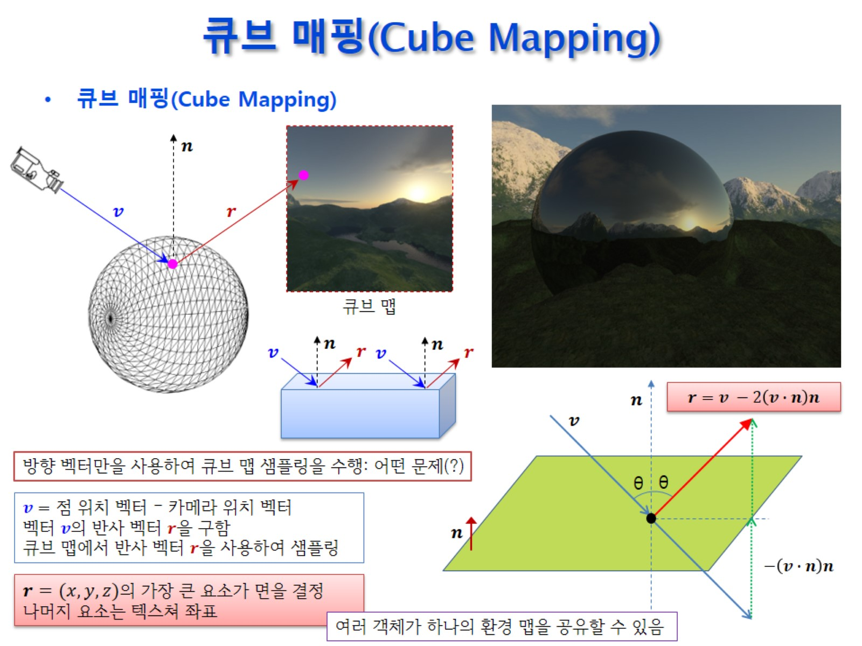
큐브 매핑(Cube Mapping)

Slide 12
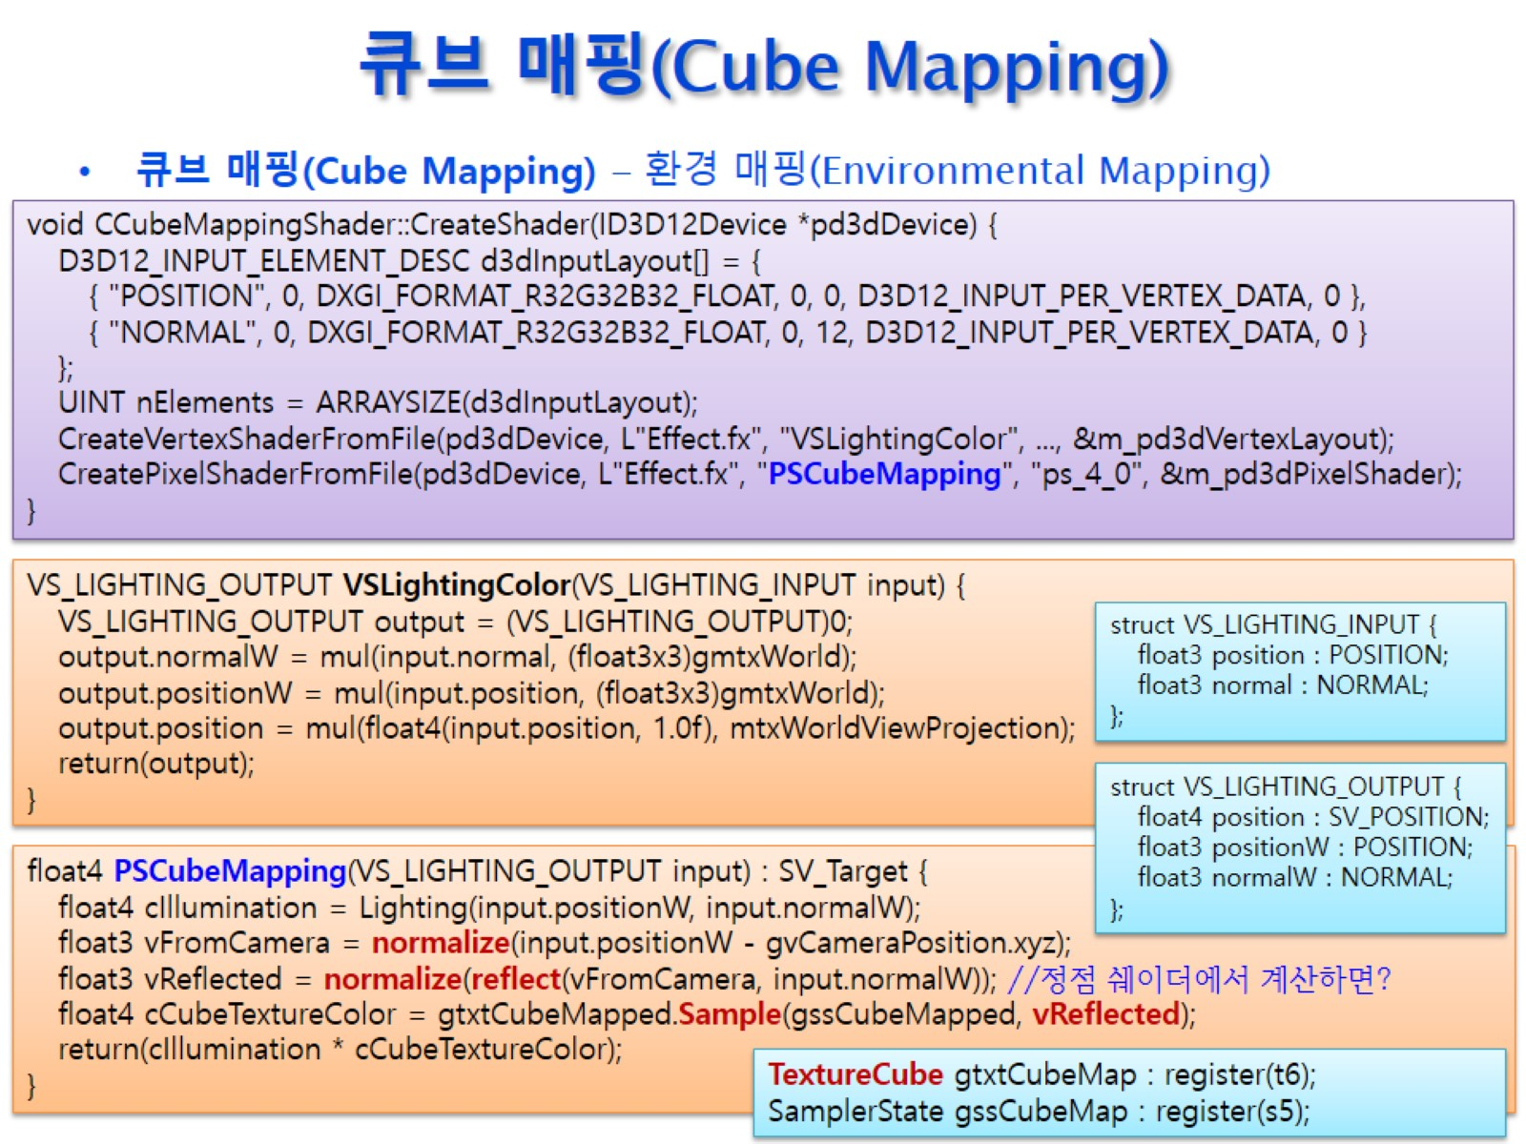
큐브 매핑(Cube Mapping)

Slide 13
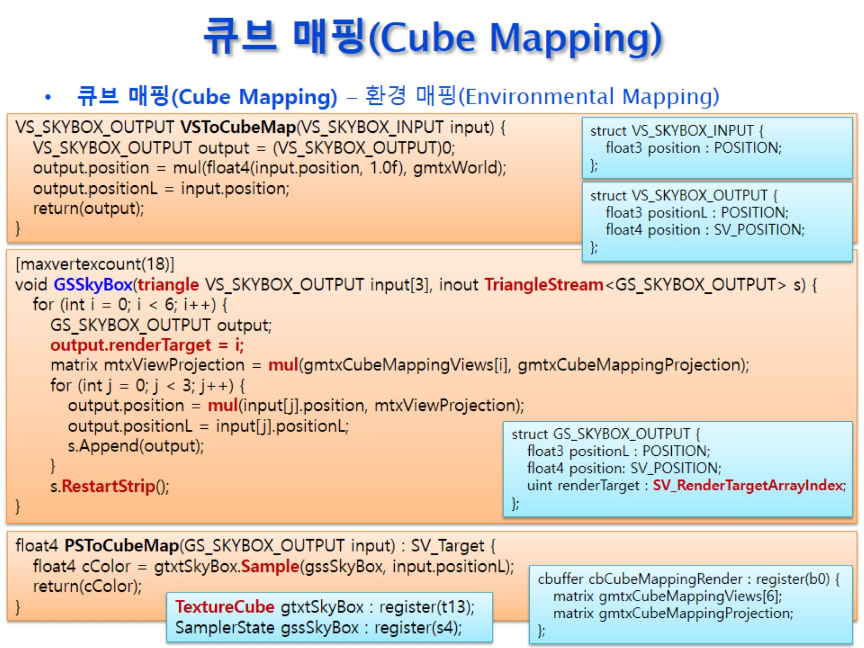
큐브 매핑(Cube Mapping)

Slide 14
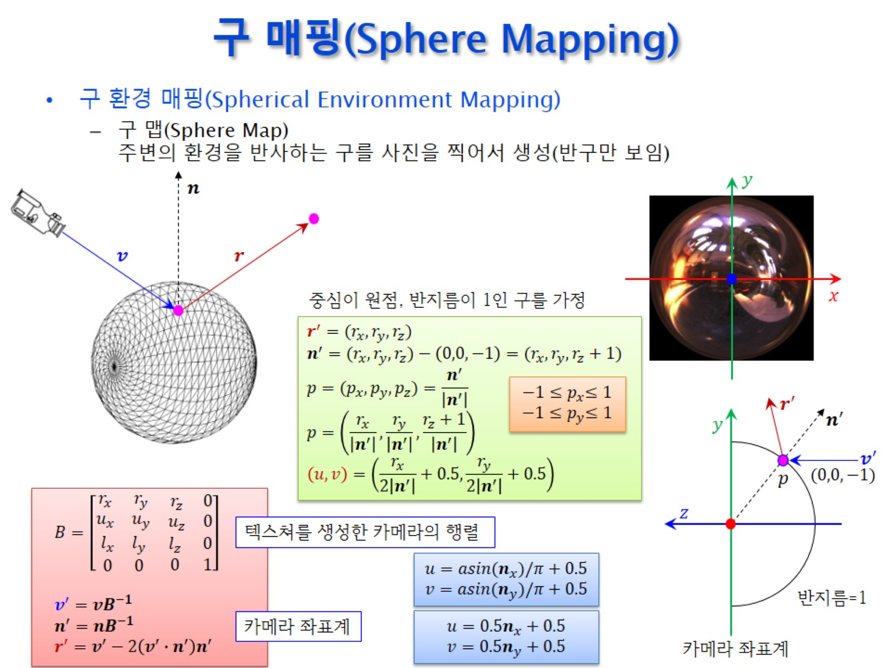
구 매핑(Sphere Mapping)

